Slide 1
МИНИСТЕРСТВО НАУКИ И ВЫСШЕГО ОБРАЗОВАНИЯ РОССИЙСКОЙ ФЕДЕРАЦИИ
Федеральное государственное автономное образовательное учреждение высшего образования «Дальневосточный федеральный университет»
(ДВФУ)
ИНСТИТУТ МАТЕМАТИКИ И КОМПЬЮТЕРНЫХ ТЕХНОЛОГИЙ
Департамент математического и компьютерного моделирования
Адаптивный алгоритм Лемпеля-Зива-Велча
Доклад
Направление подготовки 09.03.03 Прикладная информатика
Профиль «Прикладная информатика в компьютерном дизайне»
Владивосток 2022
Обучающийся
Виноходова Анна Алексеевна Руководитель
доцент ИМКТ Кленин Александр Сергеевич

Slide 2
ВВЕДЕНИЕ

Slide 3

Задача
Изучить алгоритм LZW и описать его в форме научного доклада.
Реализовать адаптивную версию алгоритма LZW

Slide 4

Задача
Исследовать алгоритм на предмет наилучшего сжатия данных
Результаты работы выложить в репозиторий GitHub

Slide 5

Алгоритм
Лемпеля-Зива-Велча
универсальный алгоритм сжатия данных

Slide 6
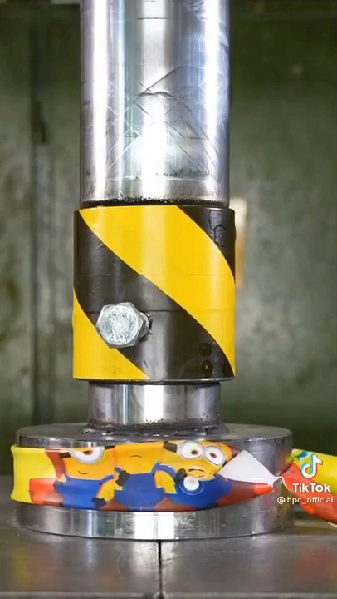
Алгоритм
Лемпеля-Зива-Велча
Декодирует данные без потерь

Slide 7

Авторы
Алгоритм опубликован Терри А. Велчем (1984)
Модификация алгоритма LZ78 Абрахама Лемпеля и Яакова Зива (1978)

Slide 8
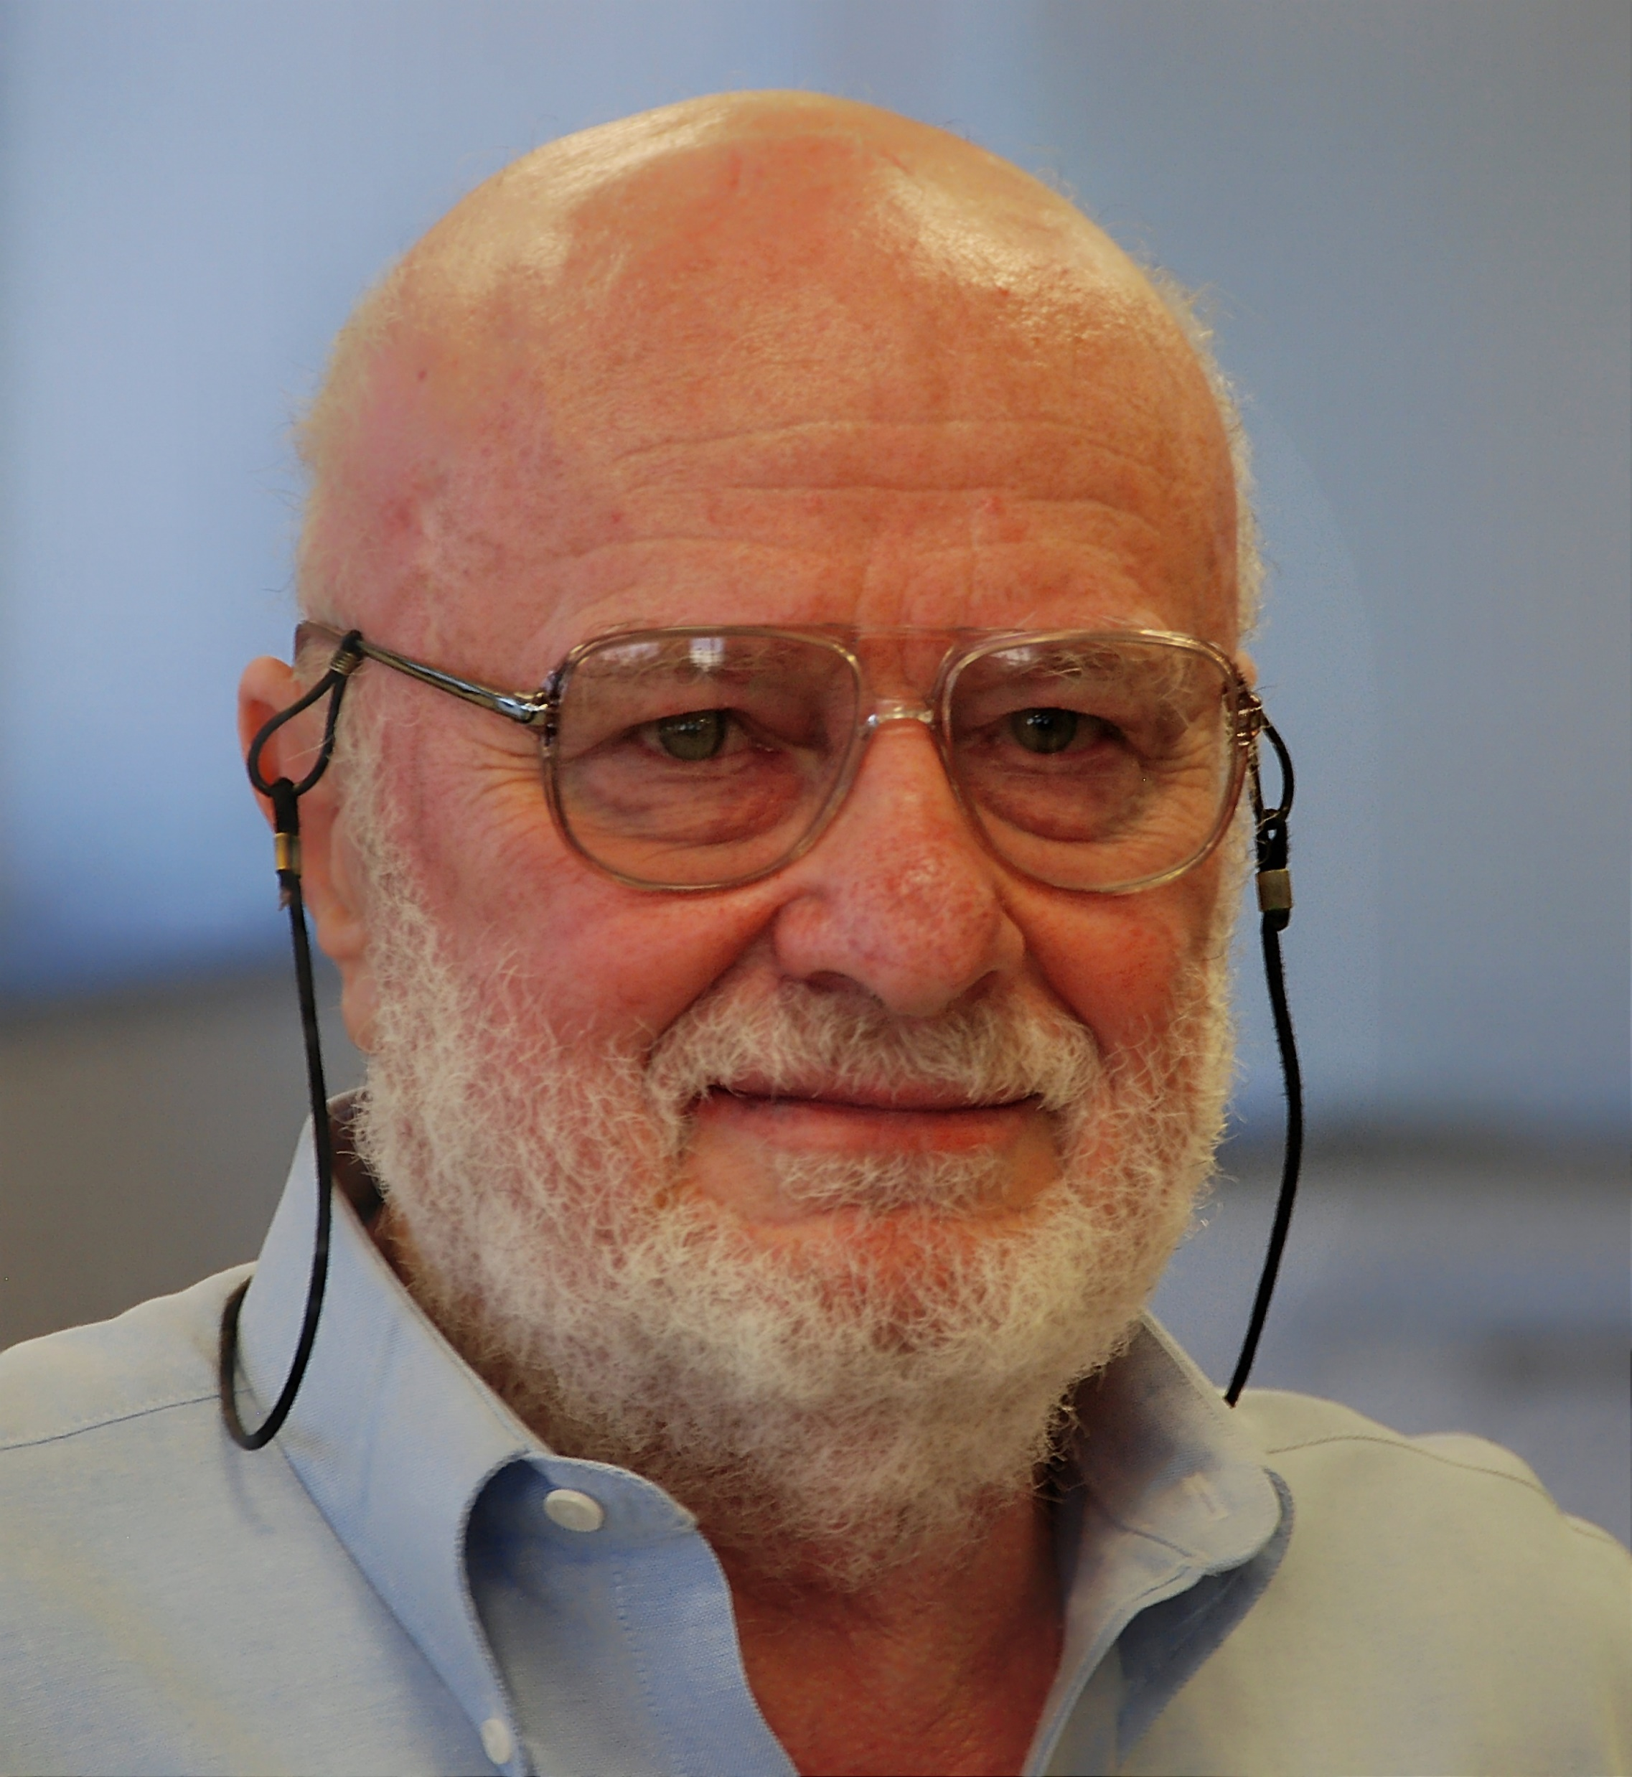
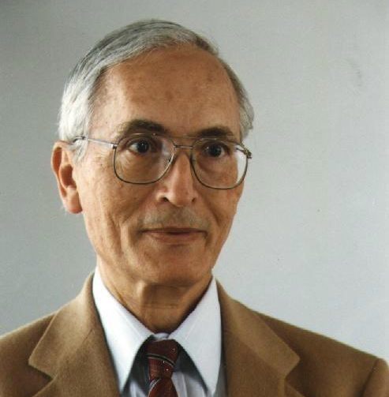
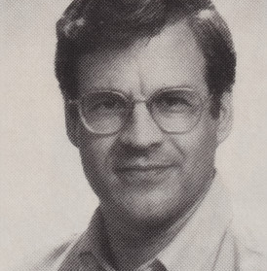
Название алгоритма
Abraham Lempel
Jacob Ziv
Terry A. Welch
LZW

Slide 9
Семейство алгоритмов LZ
LZC
LZW
LZFG
LZMW
LZJ
LZ78
LZ77
LZR
LZSS
LZH
LZB

Slide 10






Применение
TIFF
PDF
GIF
PostScript
ZIP
ARJ

Slide 11
СУТЬ АЛГОРИТМА

Slide 12
Исходный словарь
A | 1 | 000000001
B | 2 | 000000010
C | 3 | 000000011
. . .
Z | 26 | 000011010
Программа инициализирует словарь со всеми символами алфавита

Slide 13
Считывание
Программа считывает входное сообщение посимвольно слева направо и ищет строку которой еще нет словаре.
ababababa

Slide 14
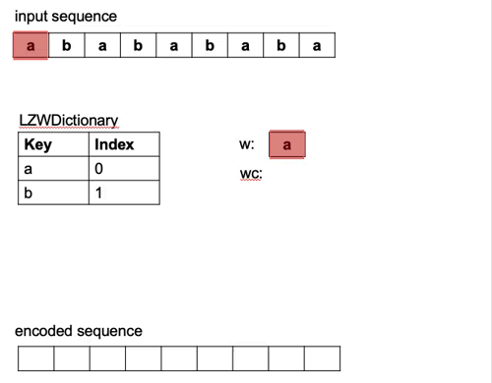
Кодирование
Если фраза WC уже есть в словаре:
присвоить фразе W значение WC
Иначе:
вывести код W
добавить WC в словарь,
присвоить фразе W значение C

Slide 15
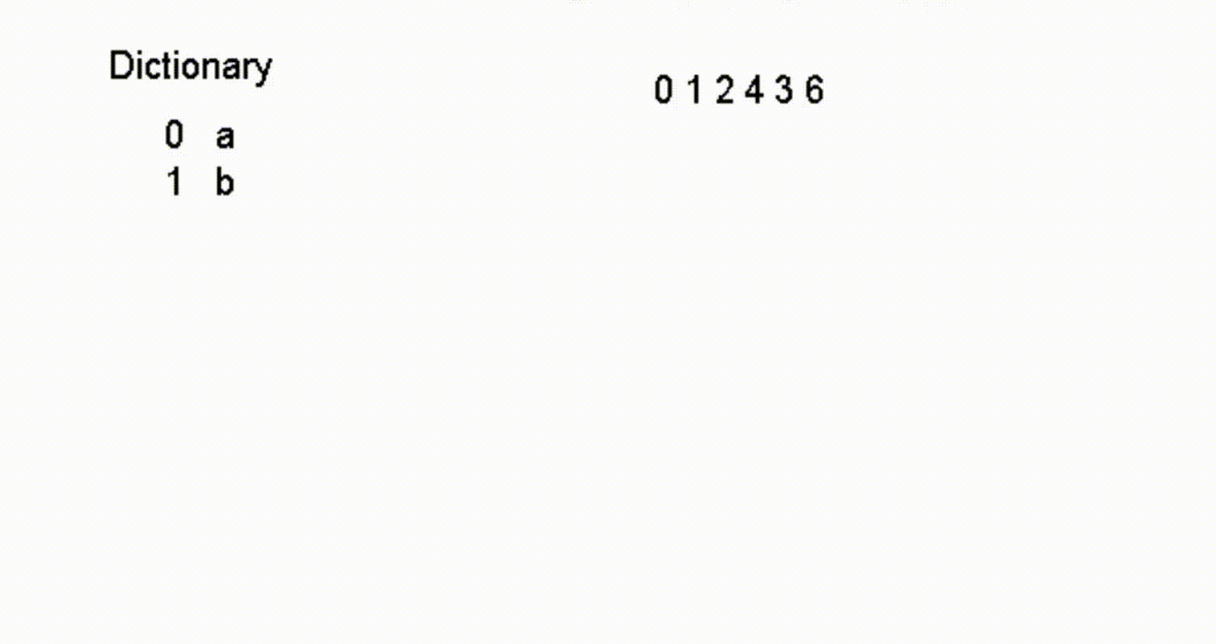
Декодирование
Если фразы под кодом WC нет в словаре:
вывести фразу под кодом W
фразу с кодом WС добавить в словарь
Иначе:
присвоить строке W код WС

Slide 16
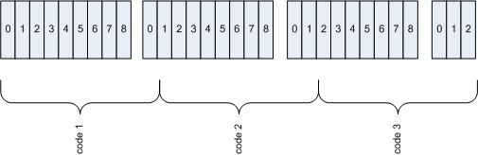
Хранение в памяти
Коды словаря изначально имеют длину 9 бит. По мере заполнения словаря длина новых кодов увеличивается на 1 бит. Максимальная длина кодов составляет 16 бит.

Slide 17

Эффективность
LZW-сжатие эффективно для данных с повторяющимися строками.
Уровень сжатия может достигать 50% и выше.

Slide 18
СПАСИБО ЗА ВНИМАНИЕ

